Slide 1
FloodSafe | Monitoreo inteligente de cisternas
Proyecto integrador de Internet of Things
Roberto Vega Llanos · Roberto Acevedo · Michael Acosta
Sistema de monitoreo de nivel de agua y alertas tempranas

Slide 2
El problema
• Las cisternas y los tanques pueden desbordarse al llenarse.
• Esto desperdicia agua y puede causar daños.
• No siempre hay alguien pendiente del nivel.
• FloodSafe busca avisarnos antes de que el agua se desborde.

Slide 3
Nuestra solución
• Medimos el nivel del agua con un sensor ultrasónico.
• El Raspberry Pi procesa los datos y activa alertas.
• Podemos ver el nivel y su tendencia desde una página web.
• Beneficia a hogares y negocios que usan tanques de agua.

Slide 4
Componentes utilizados
• Raspberry Pi 4: controla y procesa las mediciones.
• Sensor ultrasónico: mide la distancia a la superficie del agua.
• Tres LED: verde, amarillo y rojo.
• Buzzer: alarma sonora.
• Protoboard, resistencias y cables para las conexiones.

Slide 5
Arquitectura IoT y flujo de datos
Sensor ultrasónico → Raspberry Pi 4 → LED y buzzer
Raspberry Pi → Wi-Fi local → Página web Flask
El sensor captura la distancia; Python calcula nivel, velocidad y alertas.

Slide 6
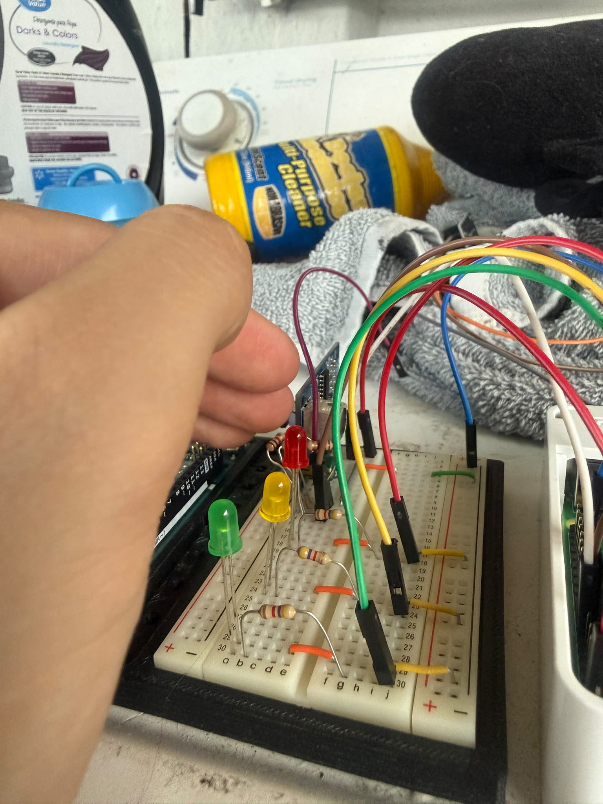
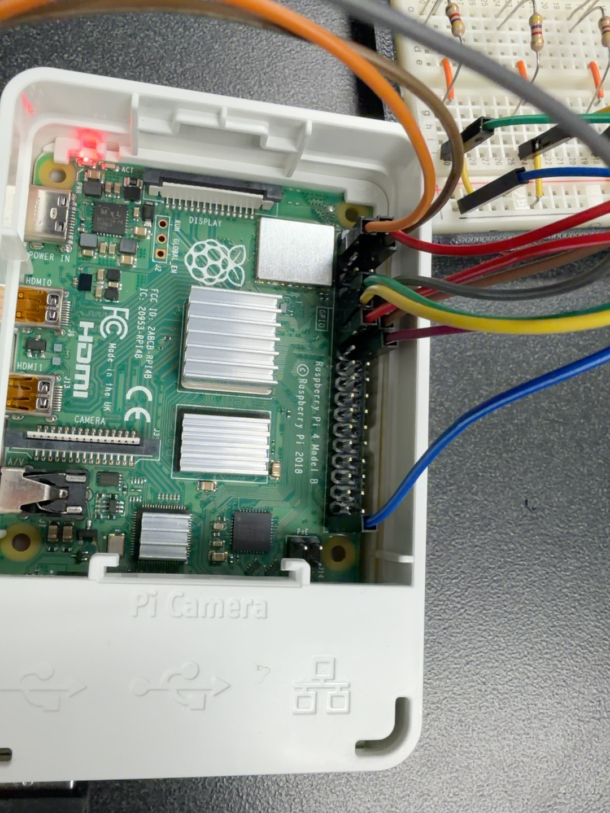
Construcción del prototipo
Raspberry Pi, protoboard, LEDs, sensor y cableado real del grupo.

Slide 7
Cómo trabaja el programa
• Python recibe la lectura del sensor.
• Calcula el nivel, porcentaje, velocidad de subida y tiempo estimado.
• Nivel normal: luz verde. Advertencia: amarilla. Crítico: roja y buzzer.
• Flask muestra las mediciones en una página web local.

Slide 8
Nuestra aportación creativa
• Adaptamos el sistema para cisternas y tanques de agua.
• Añadimos cálculo de velocidad de subida.
• Incluimos tiempo estimado hasta el nivel crítico.
• Integramos LEDs, buzzer y una página web.
• Ajustamos distancias y validaciones durante las pruebas.

Slide 9
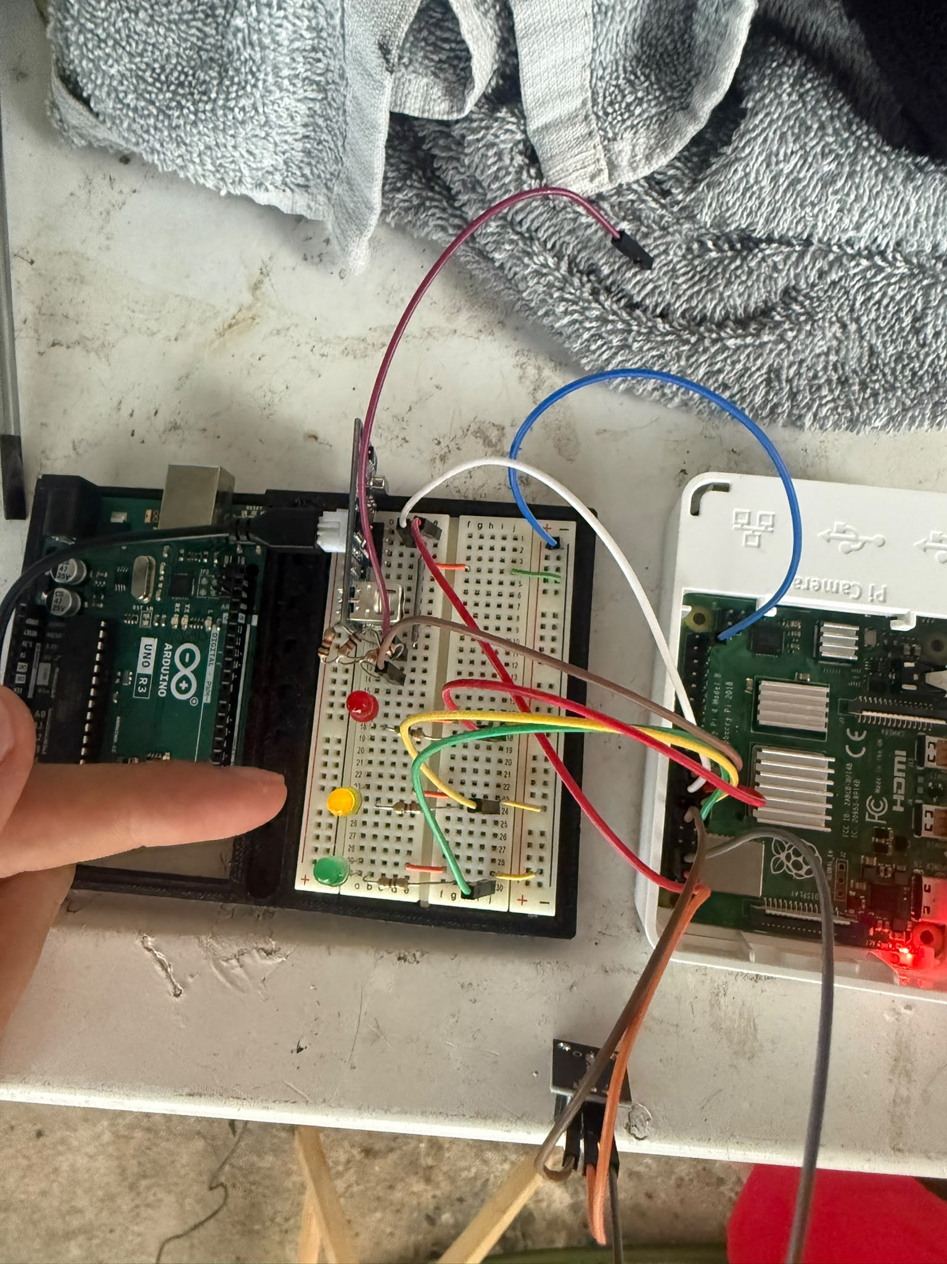
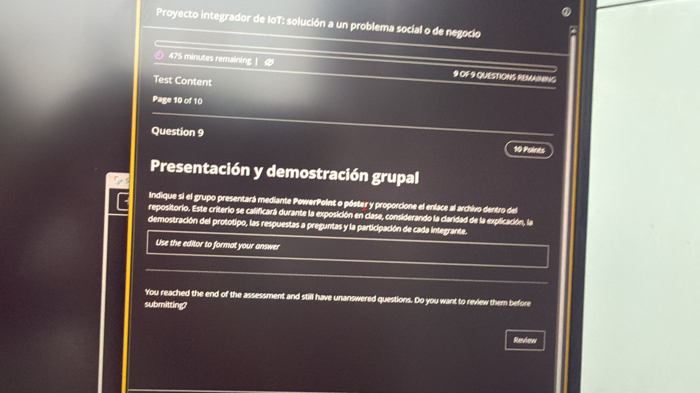
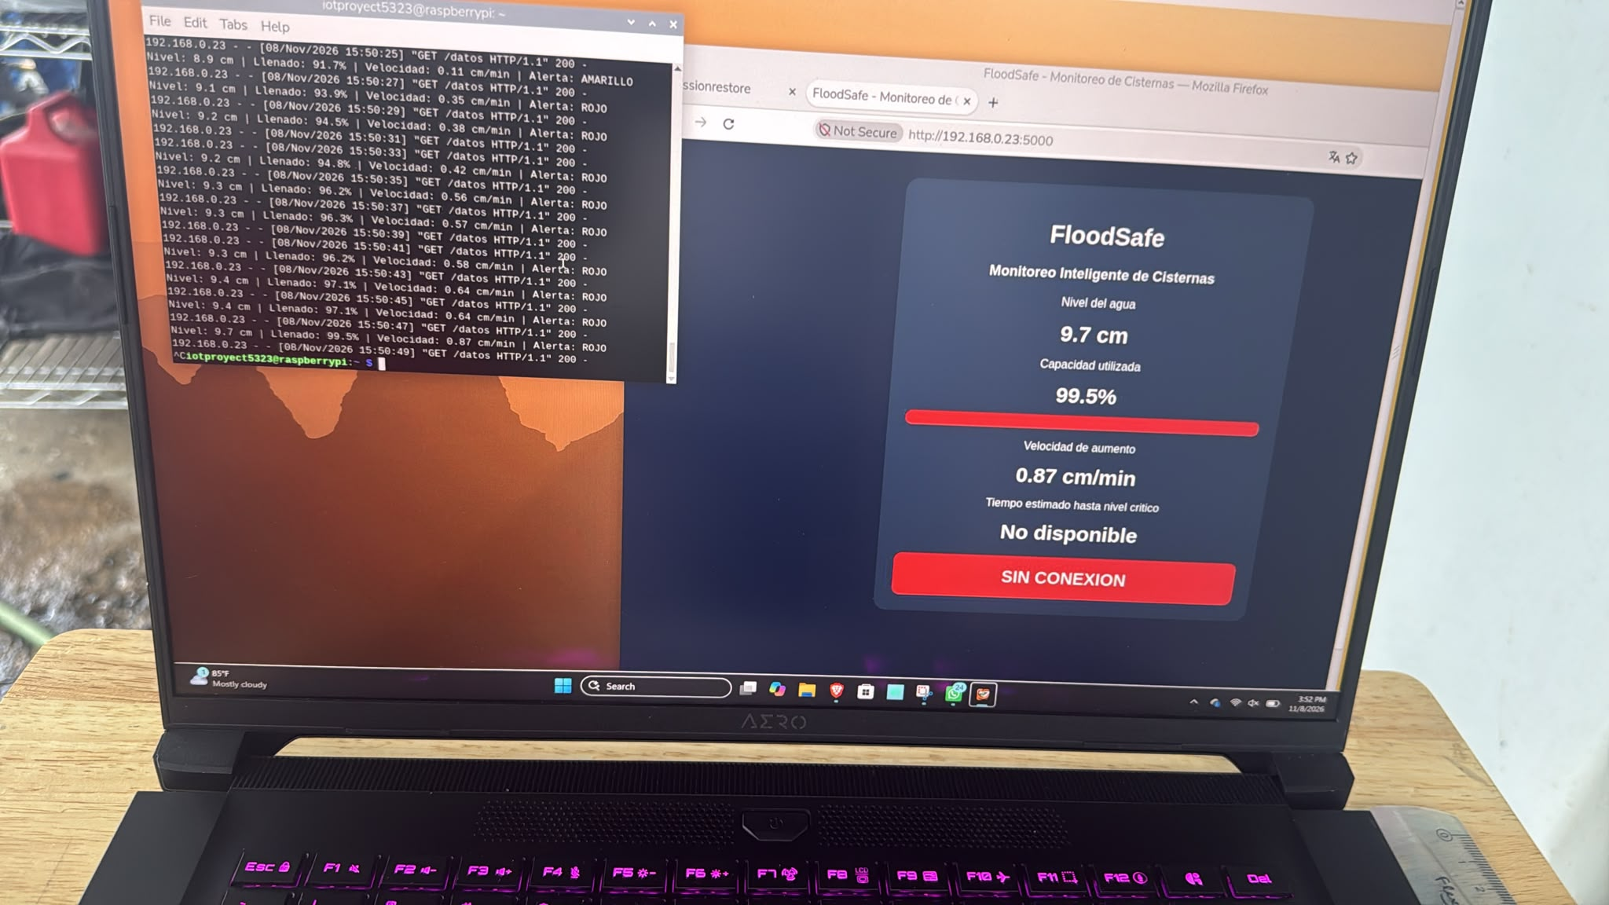
Pruebas con agua
Pruebas con recipiente, conexiones y monitoreo del sistema.

Slide 10
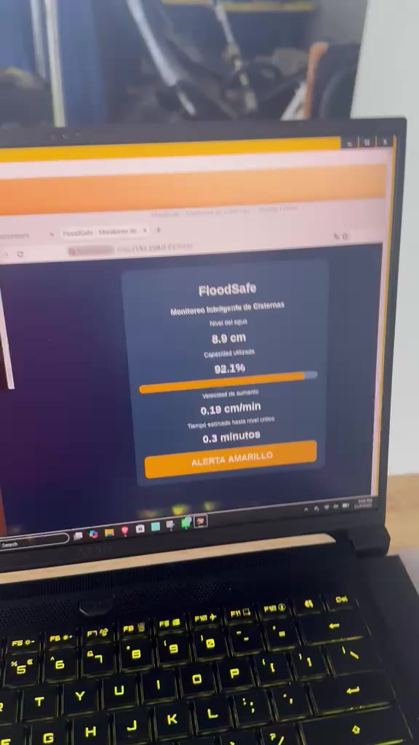
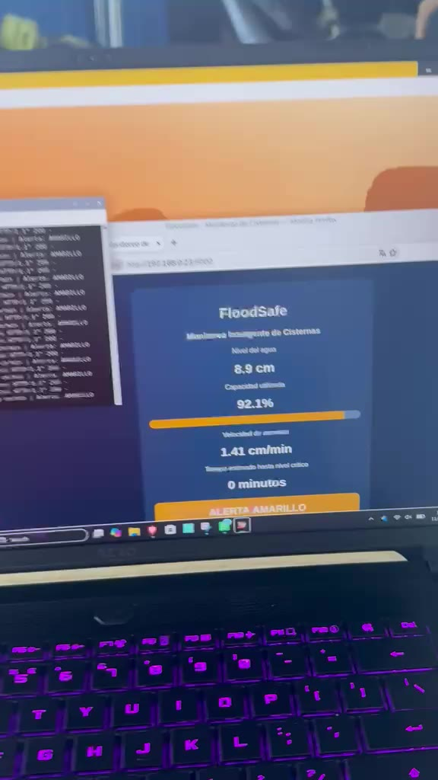
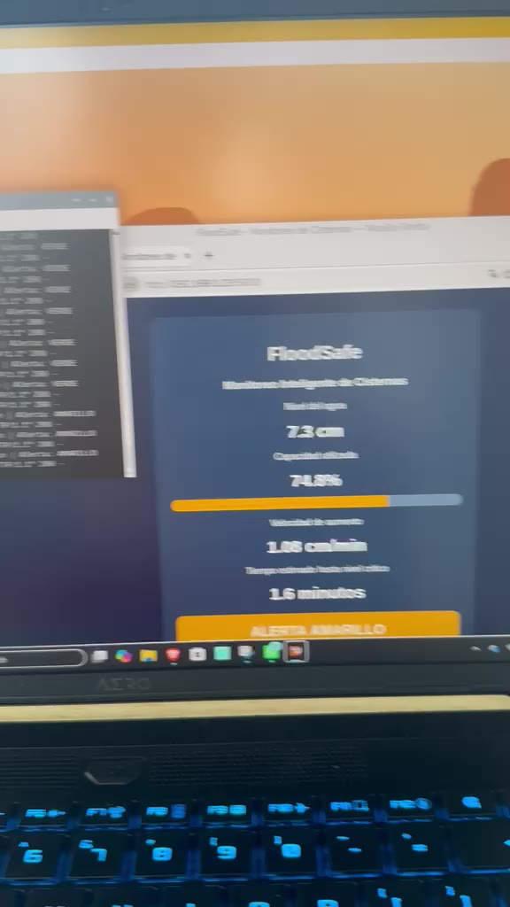
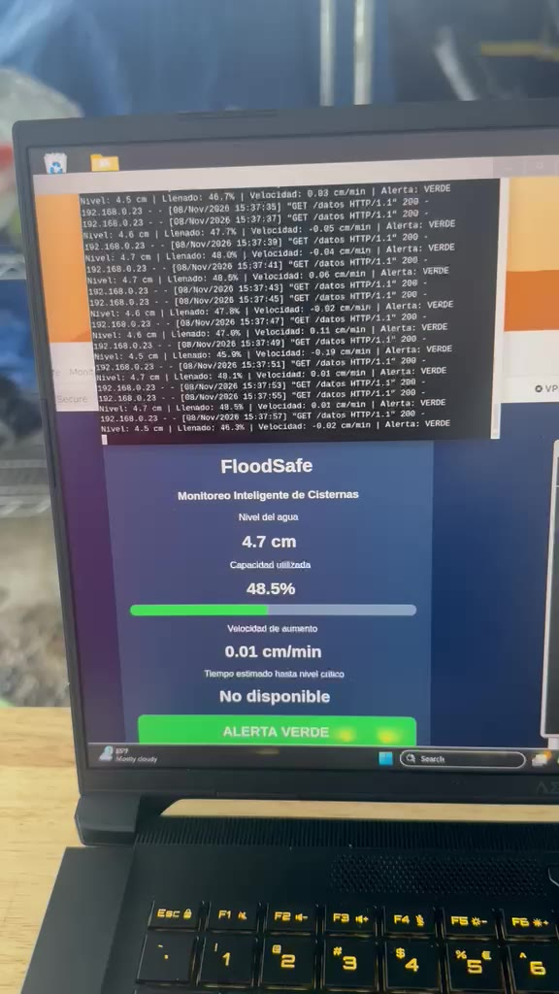
Videos de las pruebas
Los cuatro videos están insertads. Haz clic para reproducirlos en PowerPoint.
VIDEO 1 · 3:51:59 PM

Slide 11
Pruebas y resultados
• Advertencia: subimos el agua para observar el aviso amarillo.
• Nivel crítico: acercamos el agua al límite y revisamos la alerta roja.
• Ajustamos la calibración y validación de lecturas del sensor.
• Detectamos que la interfaz web todavía puede mostrar fallas de conexión.

Slide 12
Costo estimado y viabilidad
• Raspberry Pi 4 (ya la teníamos): $80.
• Protoboard, cables, LEDs y resistencias (ya los teníamos): $23.
• Sensor ultrasónico y buzzer: $22.
• Total estimado: $125
• Para uso real: caja protectora, conexiones seguras y pruebas en cisterna.

Slide 13
Seguridad y limitaciones
• Proteger la electrónica del agua y los cables sueltos.
• Validar lecturas para evitar alertas incorrectas.
• Limitar acceso a la página web dentro de la red local.
• Todavía falta probarlo durante más tiempo en una cisterna real.

Slide 14
Trabajo en equipo
Roberto Vega Llanos · Roberto Acevedo · Michael Acosta
• Los tres aportamos por igual en conexiones, programación y pruebas.
• Revisamos los problemas y fuimos ajustando el prototipo.
• Presentaremos el funcionamiento y responderemos preguntas juntos.

Slide 15
GitHub, referencias y créditos
github.com/Roberto0535/FloodSafe-IoT
• Código principal: Flood_Safe.py
• Herramientas: Python, Flask y bibliotecas para Raspberry Pi.
• Utilizamos documentación técnica y ChatGPT como apoyo para revisar y corregir código.
• Adaptamos y probamos las soluciones en nuestro propio prototipo.
• README, diagrama, evidencias y presentación en GitHub.

